Slide 1
家政全球化研究
鄭忍嬌
臺北市立成功高級中學家政專任教師
臺灣師大人類發展與家庭研究博士

Slide 2
「全球化」的 6 W
What：「全球化」是什麼？
When：「全球化」什麼時候有的？
How：全球化怎麼發生的？
Where：哪裡找得到「全球化」？
一天，從全球化開始，從全球化結束
Who：誰會受「全球化」影響？
Which：哪些部分會因「全球化」而改變？

Slide 3
香港中文大學社會系
E化講座課程：全球化
全球化基本概念 http://www.cuhk.edu.hk/hkiaps/pprc/LS/globalization/7_conceptlist.htm
全球化六大課題http://www.cuhk.edu.hk/hkiaps/pprc/LS/globalization/1_c.htm
全球化事例分析http://www.cuhk.edu.hk/hkiaps/pprc/LS/globalization/case1_sports.htm

Slide 4
緒論1
人類存在地球的時間約50萬年
狩獵與採集的社會
五萬年前
游牧生活的社會
一萬兩千年前
農業發展的社會（有定居之必要）
一萬兩千年前
傳統社會或文明
六千年前至19世紀
兩分鐘看完地球歷史https://www.youtube.com/watch?v=xsOWSMllCWg

Slide 5
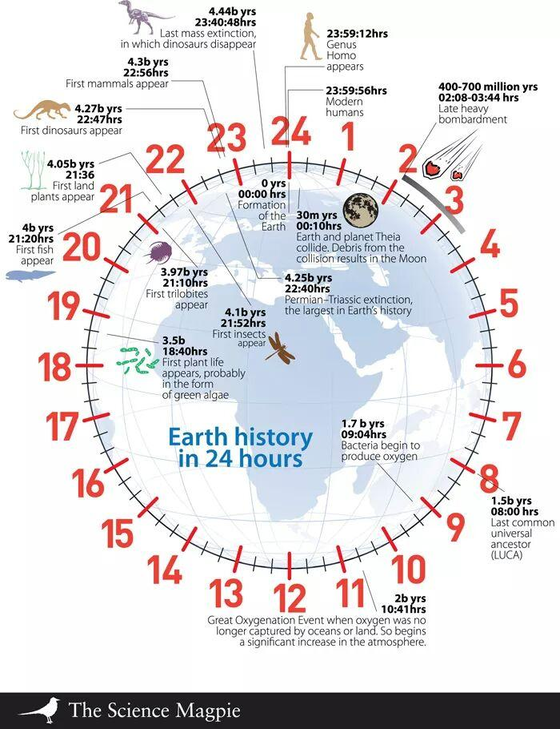

Slide 6
緒論2
若以24小時想像
農業生活發生於23時56分
文明出現於23時57分
現代社會發展始於23時59分30秒
然而，
人類在這最後一天的最後30秒的變化
卻可能與之前所有時間的變化一樣多，
甚至更多…

Slide 7
緒論3
僅僅在兩、三百年間，在人類歷史長河中，人類社會生活就脫離了已經持續數千年的社會秩序類型。
我們所要面對的未來，比過去任何世代的處境都要更加不確定。
Giddens(1997)。社會學，第五版，p26。

Slide 8
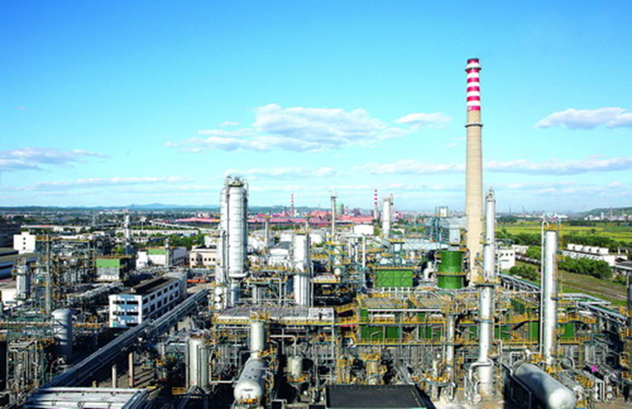
緒論4
是什麼破壞了主宰
整個歷史直到19世
紀的社會型態呢？
起源於歐洲，發展現代化社會，影響了全世界，帶來全球化議題。
工業化

Slide 9
工業（現代）社會的特徵
大部分的就業人口集中工廠、辦公室、商店裡工作
90％以上的人居住在城鎮與都市（人際關係從熟識而緊密變為匿名而疏離）
政治體制
”天高皇帝遠”，政治威權影響不到庶民的生活習慣轉為”國族”共同體，國家界域明顯。
殖民地建立，殖民主義興起

Slide 10
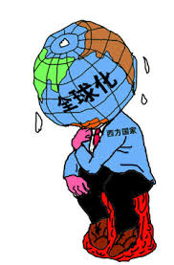
生產方式改變帶動生活方式的改變
工業化生產增加財富，提升生活水準，促成全球交流，但是也製造了許多問題，引發西方國家的反思…

Slide 11
東西的故事 /作者：Annie Leonard2010.06.24.

Slide 12
東西的故事 /作者：Annie Leonard2010.06.24.
作者簡介
Annie Leonard，
Annie Leonard畢業於哥倫比亞大學，具有康乃爾大學的城市及區域規劃碩士學位。
對於環境健康與社會公義的議題有二十幾年的調查與組織經驗，被《時代》雜誌選為環保英雄。
跑遍全球40個國家，拜訪數百家工廠和垃圾場，親眼見證了世界各地過度消費與低度消費所帶來的可怕影響。

Slide 13
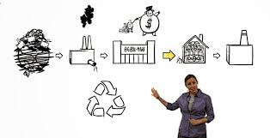
投身於改造及轉變我們的工業與經濟體系，使之不再破壞生態永續與社會公平，轉而為這兩個目標服務。
曾與全球焚化爐替代方案聯盟、無害醫療照護組織、基要行動中心，以及綠色和平組織合作。
是國際全球化論壇及全球焚化爐替代方案聯盟的現任理事，曾任草根回收網絡、環境健康基金、全球綠色基金印度分會，以及綠色和平組織印度分會的理事。

Slide 14
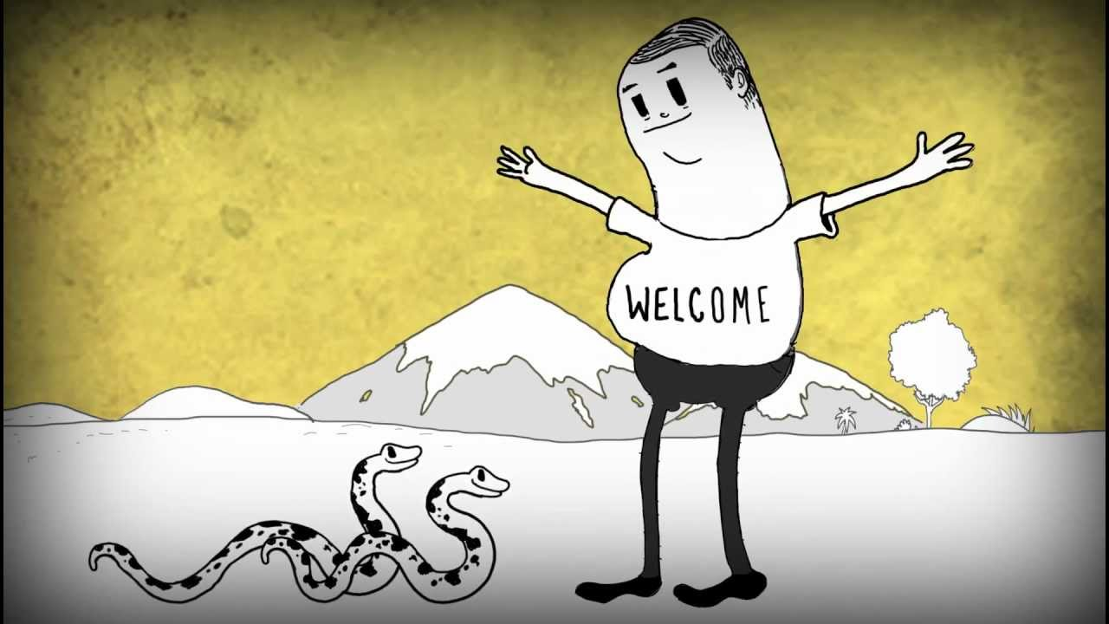
人類，是地球最大的危機？
https://www.youtube.com/watch?v=5oHysUOx9vo

Slide 15
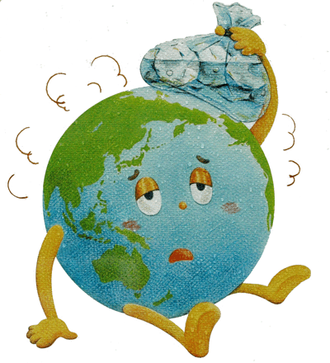
工業化、全球化下的研究議題
貧富不均
飢餓
傷害攻擊
疾病與防疫
基本人權
人口老化
少子化
性別平等
資源匱乏
綠色生活
健康生活
等等……

Slide 16
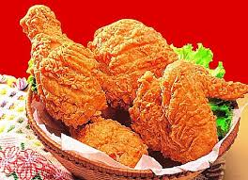
一盤炸雞兩個世界

Slide 17
全球化視野的展現範例
怎麼呈現”全球化”現象？
國家與地區現象的比較
「不同國家的人在吃什麼？」
國家與地區文化的比較
2012倫敦奧運會206個参賽國的國旗便當
2012年倫敦奧運會206個參賽國的國旗便當

Slide 18
不同國家的人在吃什麼？
《時代週刊》的組圖《饑餓的星球》
作者：
攝影師Peter Menzel與妻子Faith D'Aluision造訪世界各地24個國家、30個家庭的廚房與餐桌，以影像記錄不同家庭一星期所消耗的食物，完成"Hungry Planet: What the World Eats in a Week

Slide 19
2012年倫敦奧運會206個參賽國的國旗便當
2012年倫敦奧運時，專門介紹世界各國美食料理的網站e-food.jp發起製作206個參賽國的國旗便當的活動。
他們在製作各國國旗便當時，盡量以該國傳統美食料理為主要食材。
在他們的網站上，不但有製作完成的便當的照片，還配有製作方法的介紹，以及該國國旗的象徵意義。
讓我們在享受美食的同時，更是加深了對於各國傳統美食和文化的了解。
資料20150303取自
http://img.tokyo-fashion.net/epaper/20120727(No.355)/Tokyo-Fashion-20120727(No.355)-gb.html

Slide 20
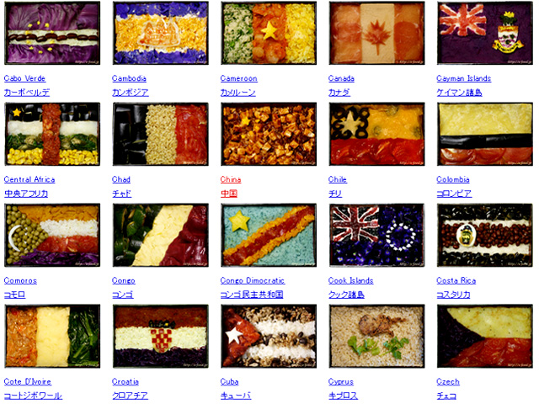
國旗便當

Slide 21
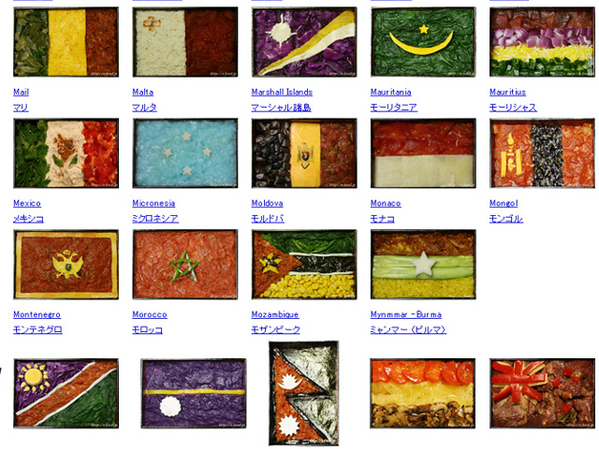
國旗便當

Slide 22
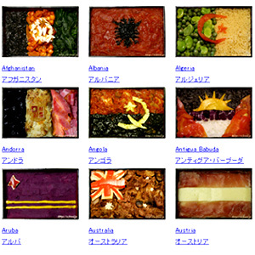
國旗便當

Slide 23
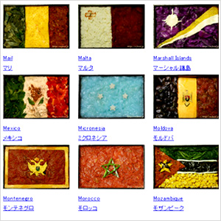
國旗便當

Slide 24
家政全球化研究，如何決定研究方向與範圍？
全球化視野
世界各國、區域比較
全球化之他國對臺灣的影響
全球化之臺灣對他國的影響
家政研究
飲食
衣著
家人關係
生活管理
全球化生活議題
貧富不均、飢餓、疾病與防疫、基本人權、傷害攻擊、人口老化、少子化、性別平等、資源匱乏、綠色生活、健康生活

